Slide 1
足迹
界面原型迭代
陆浩旗，谈子铭，王家睿，韩金铂，赵浩如

Slide 2
CONTENTS
01
开发动机
02
软件特性
03
GUI展示
04
迭代报告

Slide 3
Part.1
开发动机

Slide 4



目前主流软件存在不足
高德地图和百度地图提供了基本的路线规划功能，但是却不能满足人们的社交需求
微信朋友圈难以形成社区氛围
KEEP专注于运动，不涉及旅行
Instagram在实时分享足迹和地点上还有所欠缺

Slide 5
开发目标
打造一款集社交、拍照、导航等功能与一体的综合性应用软件，专注于用户“在路上”的体验

Slide 6
Part.2
软件价值

Slide 7
软件价值
足迹APP侧重于用户所需的自动记录用户所在位置，生成路线，进行路线回放并生成视频、点击地图生成标记并进行路线规划、足迹分享、查看到过某个区域的时间和某个时间到过的区域、显示当时的照片等功能，是集社交、拍照、导航等功能与一体的综合性应用软件。

Slide 8
软件功能
【足迹】：用户点击进行路线规划，生成一条旅行的路径。
【我的】：用户查看并修改个人信息。
【社区】：用户上传自己的足迹、或查看他人足迹，进行评论与点赞。
【打卡】：用户录制一段足迹，在某些景观拍照打卡。

Slide 9
打卡功能
用户开始录制一段足迹
开始足迹
用户在当前足迹中插入图片
添加图片
用户结束当前足迹，自动生成视频
结束足迹
用户将足迹保存到本地
保存足迹

Slide 10
社区功能
用户上传足迹，选择是否公开
上传
用户对他人的足迹评论
评论
用户点赞他人的评论，得赞高的将会被优先推送给他人
点赞
用户发起好友申请，好友的足迹将会优先展示
好友

Slide 11
Part.3
GUI展示

Slide 12
设计思路
借鉴了目前主流的社交、导航软件，如小红书、Instagram、高德地图
注重易用性，对新用户友好，尊重用户习惯
清新简洁，迎合年轻群体的审美
关注用户看图体验

Slide 13
Part.4
迭代报告

Slide 14
任务进度
竞品分析
需求具体设计
讨论产品定位
Vision文档
Time：2.27
社交、拍照、导航
社交性与工具性
Time：2.27
Instagram？
微信？
受众用户与市场
Time：2.27-3.5
初步撰写
Time：3.8-3.10
细化与修改
Time：3.3
细化了具体需求
确定了合理的需求实现优先级
Notes:
讨论产品定位：初步确定产品定位为集社交、拍照、导航等功能与一体的，兼具社交性与工具性的软件产品，并以文字形式对定位进行了详细阐释说明(产品定位清晰，说明完整详细)
讨论用户需求，进行竞品分析：对竞品社交软件Instagram与微信进行了竞品分析，详细列出了我们产品的优劣。对竞品的主要受众用户与市场进行了分析与统计，明确了与我们产品的主要受众和市场。(用户需求分析透彻，竞品分析详细，对后续开发有很大帮助)
初步撰写Vision文档：根据讨论内容，对vision文档进行了初步撰写。（提前完成了vision文档的初步撰写，为后续推进奠定良好基础。）
<number>

Slide 15
任务进度
软件需求规约
Gui界面
Use-case模型
技术学习
Time：3.6-3.8
四大板块
Base流
Use-case图
Time：3.8-3.10
备选流
错误分支细化
Time：3.6-3.8
初步撰写
易用性、可靠性、性能、可支持性
Time：3.8-3.10
接口等细化
Time：3.7-3.12
初步确定各页面
按钮、导航栏、文字
Time：3.12-3.13
优化美观度
界面演示
Time：3.5-3.6
摹客RP
React
Notes:
Use-case：设计区分主要功能模块为账号管理、“足迹”管理、“足迹”推送、“足迹”发现四块，初步拟定各功能的事件流，并绘制Use-case图。（区分并细化子功能，为后续事件流的细化奠定良好基础，完成质量较高。）
Usecase 二稿：细化各部分事件流内容，并针对可能发生的错误分支设计备选流；确定各部分的前置条件（事件基本流详细完整，备选流能够基本涵盖可能发生的情况，质量高）
撰写软件需求规约：根据讨论内容，对软件需求规约进行了初步撰写。细化了各部分功能，并对软件易用性、可靠性、性能、可支持性等给出了详细的约定及说明。确定了接口。
技术学习：搜索并学习了界面原型设计工具摹客RP，搜索并学习了前端开发框架React的相关知识。
GUI：使用界面原型设计工具摹客RP进行Gui界面的初步设计，初步确定了所需要的页面个数及内容，拟定了各个页面的按钮、导航栏及文字等构建的位置。
<number>

Slide 16
评审结果
评审产品定位、用户需求是否合理。
评审Vison文档和软件需求规约内容是否清晰，详细，完整，合理。
产品定位“兼具社交性与工具性”符合市场需求，用户需求分析透彻，经过小组成员评审讨论后一致通过。
经过多次讨论与修改，最终小组成员一致认为文档内容清晰详细，逻辑完整合理。

Slide 17
评审结果
3. 评审GUI界面的美观程度，设计，能否通过界面实现所有功能与用户的交互等。
4. 评审测试Use-case事件流是否完整，逻辑是否合理。
小组成员在试用（也邀请了组外成员对美观程度进行了评价）及讨论后，一致认为GUI界面原型设计达到要求。
小组成员在多次讨论，并且根据事件流依次模拟各分支过程后，认为Use-case事件流完整，逻辑合理自洽。

Slide 18
遇到的问题
为了更加的美观，GUI界面的原型设计采用第三方设计软件。这可能会导致修改的工作量增加，或是无法完全复现原型设计中的GUI界面等问题。此部分在未来可能需要返工。
在选定接口时，小组成员发现因对于移动端app开发经验缺乏，在不实践的情况下很难确定最合适的接口。在未来的具体实现中使用的接口可能会因实际情况发生变更

Slide 19
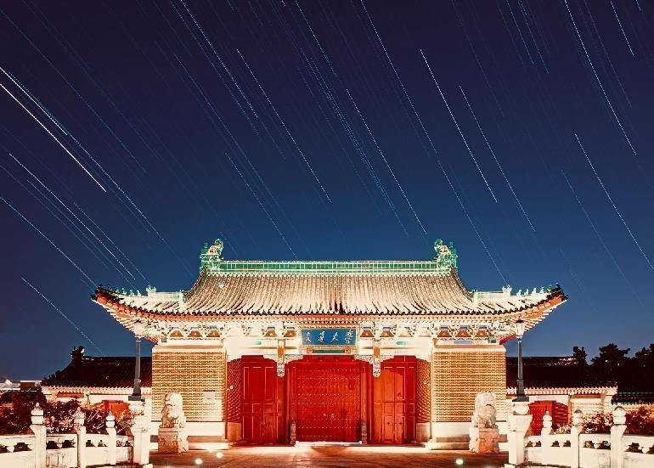
经验和教训
1. 之后的项目中，在开发前应当努力对相应项目的技术栈和基本知识有更全方位的了解，并且如果可能的情况下多寻求专业人士的帮助，避免造成因为相关经验缺乏，如无法确定接口，架构等问题。
2. 在GUI界面原型设计时，所设计的界面运用了较多圆角，花体字等实际实现调整较为复杂的元素，且由于第三方软件的性质无法直接迁移至实际开发之中。之后的项目应当在设计界面原型时考虑到这一点。

Slide 20
谢 谢！
Thanks

